Slide 1
보험상품 PDF
GPT, RAG 실험 결과 분석
Notes:
튜터러스랩스, 42 마루

Slide 2
Contents
RAG on tables, text
Problem
Chunk
Table
Test result
RAG QA
NAVER OCR+GPT
NAVER OCR 성능 분석
NAVER OCR Json file 분석
NAVER OCR + GPT 입력 결과
개인적인 생각
기타 실험

Slide 3
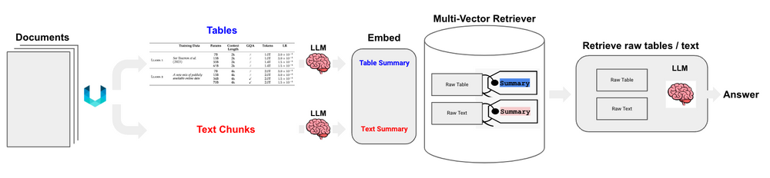

Multi-Vector Retriever for RAG on tables, text
Unstructured partition_pdf
pdf를 Unstructured 사용하여 Text와 Table을 따로따로 chunk로 나눔
GPT-4를 사용하여 각각의 chunk를 요약
요약문을 가지고 OpenAIEmbdding을 통해 vectorstore에 저장
Question이 입력되면 vectorstore로 부터 Retriever을 진행
검색된 결과와 question을 사용하여 Prompt template을 생성
GPT-4로부터 Answer generation실행

Slide 4
Multi-Vector Retriever for RAG on tables, text
Unstructured partition_pdf
Summary prompt
당신은 요약 모델로써 표와 텍스트를 요약하는 작업을 맡은 보조자입니다. 표나 텍스트를 간결하게 요약하세요.
테이블 또는 텍스트 청크 : {element}
Answer prompt
텍스트와 표를 포함할 수 있는 다음 문맥만을 토대로 질문에 답하세요:{context}
질문: {question}

Slide 5
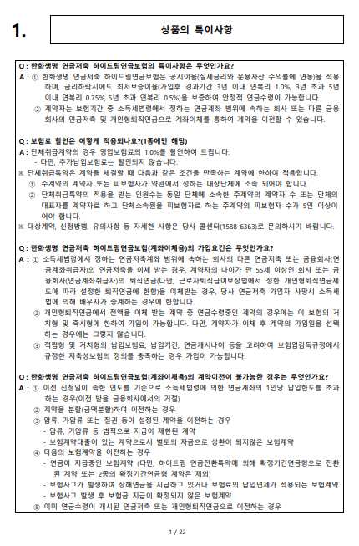
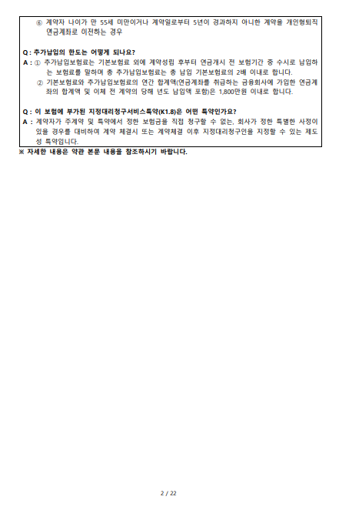
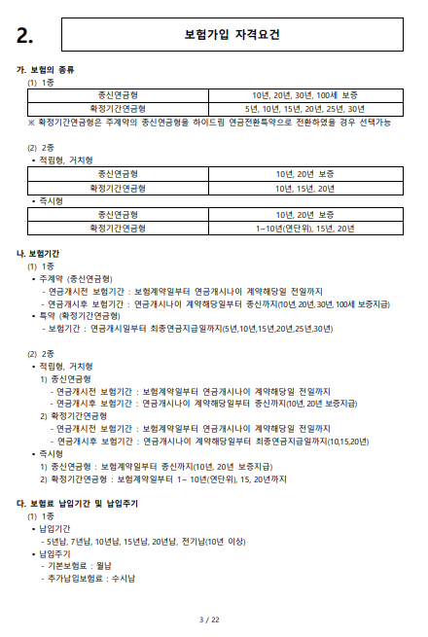
Problem-Text Chunk
EX:
'종신연금형\n\n10년, 20년 보증\n\n확정기간연금형\n\n10년, 15년, 20년\n\n▪ 즉시형'
Chunk를 나누는 기준은 4000단어(변경가능)를 기준으로 나누며, 테이블이 나오기 전까지 나눔
Text chunk에는 Table도 text로 포함됨

Slide 6
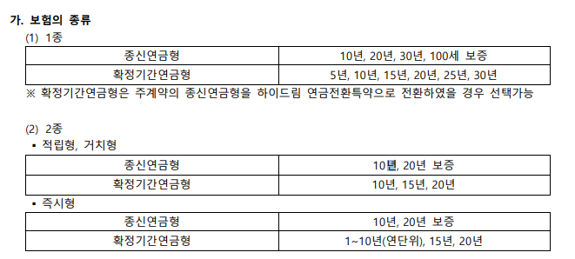
Problem-Table Chunk
type='table' text='종신연금형 10년, 20년, 30년, 100세 보증 확정기간연금형 5년, 10년, 15년, 20년, 25년, 30년’
type='table' text='종신연금형 10년, 20년 보증 확정기간연금형 10년, 15년, 20년’
type='table' text='종신연금형 10년, 20년 보증 확정기간연금형 1~10년(연단위), 15년, 20년'
Table의 경우 왼쪽에서 오른쪽으로 한줄 씩 읽으면서 저장
테이블을 나타내는 카테고리(ex:보험의 종류, 1종,2종)는 포함되지 않음

Slide 7
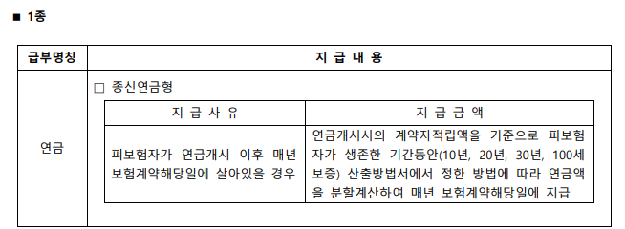
Problem-Table Chunk
type='table' text='급부명칭 지 급 내 용 □ 종신연금형 지 급 사 유 지 급 금 액 연금개시시의 계약자적립액을 기준으로 피보험 연금 피보험자가 연금개시 이후 매년 자가 생존한 기간동안(10년, 20년, 30년, 100세 보험계약해당일에 살아있을 경우 보증) 산출방법서에서 정한 방법에 따라 연금액 을 분할계산하여 매년 보험계약해당일에 지급'
Table의 경우 왼쪽에서 오른쪽으로 한줄 씩 읽으면서 저장
위 방법으로 테이블을 읽어오기 때문에 chunk의 text에서 문제가 발생
Table OCR을 사용해 보았으나 효과를 보지 못함

Slide 8
RAG + GPT4
실험 결과

Slide 9
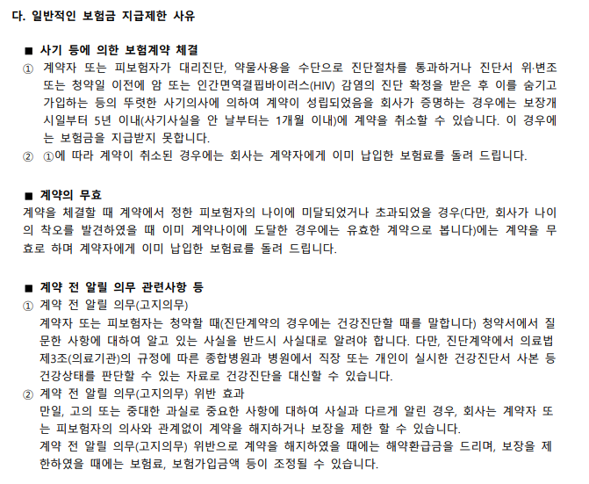
Test Result - 평가 :True
Question : 일반적인 보험금 지급제한 사유에는 어떤 것이 있나요?
Generated Answer : 일반적인 보험금 지급제한 사유에는 사기 등에 의한 보험계약 체결, 계약의 무효, 계약 전 알릴 의무 관련사항 등이 있습니다.
사기 등에 의한 보험계약 체결의 경우, 계약자 또는 피보험자가 대리진단, 약물사용을 수단으로 진단절차를 통과하거나 진단서 위·변조 또는 청약일 이전에 암 또는 인간면역결핍바이러스(HIV) 감염의 진단 확정을 받은 후 이를 숨기고 가입하는 등의 뚜렷한 사기의사에 의하여 계약이 성립되었음을 회사가 증명하는 경우에는 보험금을 지급받지 못합니다.
계약의 무효의 경우, 계약을 체결할 때 계약에서 정한 피보험자의 나이에 미달되었거나 초과되었을 경우에는 계약을 무효로 합니다.
계약 전 알릴 의무 관련사항의 경우, 계약자 또는 피보험자가 청약할 때 청약서에서 질문한 사항에 대하여 알고 있는 사실을 반드시 사실대로 알려야 하며, 만일 고의 또는 중대한 과실로 중요한 사항에 대하여 사실과 다르게 알린 경우, 회사는 계약자 또는 피보험자의 의사와 관계없이 계약을 해지하거나 보장을 제한 할 수 있습니다.

Slide 10
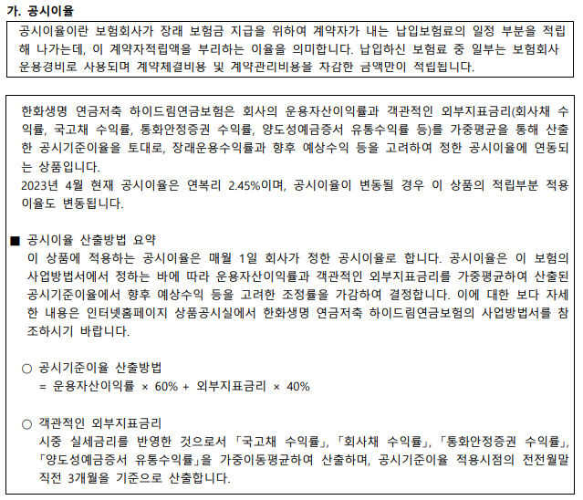
Test Result - 평가 :True
Question : 공시이율이 뭔가요?
Generated Answer : 공시이율은 매월 1일 회사가 정한 이율로, 이 보험의 사업방법서에서 정하는 바에 따라 운용자산이익률과 객관적인 외부지표금리를 가중평균하여 산출된 공시기준이율에서 향후 예상수익 등을 고려한 조정률을 가감하여 결정합니다.

Slide 11
Test Result - 평가 :True
Question : 공시기준이율 산출 방법에 대해 알려줘
Generated Answer : 공시기준이율은 운용자산이익률과 외부지표금리를 가중평균하여 산출합니다. 구체적으로는 운용자산이익률을 60% 가중치로, 외부지표금리를 40% 가중치로 계산하여 합산합니다.
외부지표금리는 시중 실세금리를 반영한 것으로서 「국고채 수익률」, 「회사채 수익률」, 「통화안정증권 수익률」, 「양도성예금증서 유통수익률」을 가중이동평균하여 산출하며, 공시기준이율 적용시점의 전전월말 직전 3개월을 기준으로 산출합니다.

Slide 12
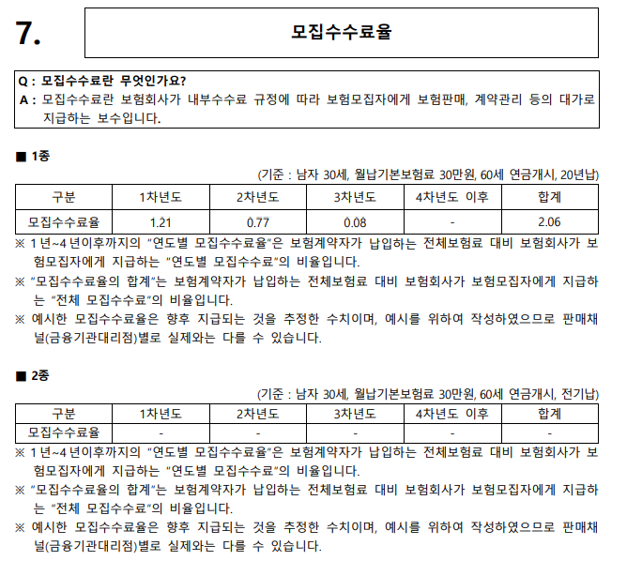
Test Result - 평가 :True
Question : 모집 수수료율 1종이 남자 30세 기준으로 3차년도에 어느정도야?
Generated Answer : 모집 수수료율 1종은 남자 30세 기준으로 3차년도에 0.08입니다.

Slide 13
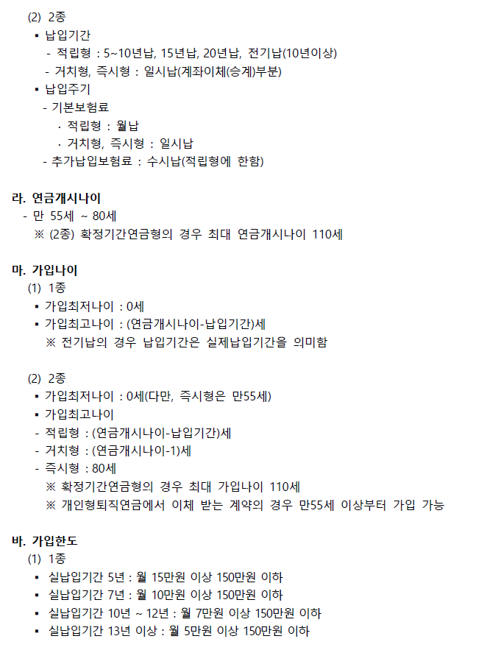
Test Result - 평가 :True
Question : 1종의 경우, 최대 몇 살까지 가입이 가능한가요?
Generated Answer : 1종의 경우, 가입최고나이는 연금개시나이에서 납입기간을 뺀 나이까지입니다.

Slide 14
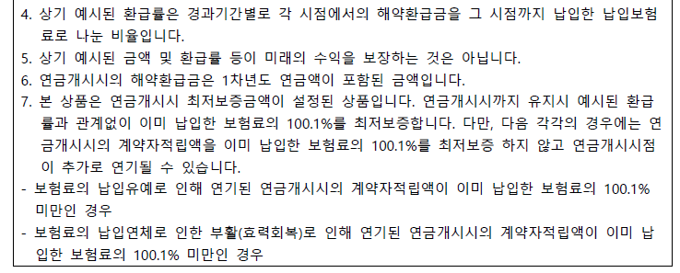
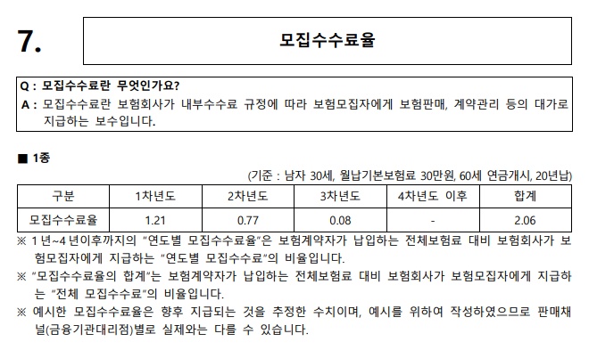
Test Result - 평가 : False
Question : 모집 수수료가 뭐야?
Generated Answer : 모집 수수료는 보험계약자가 납입하는 전체 보험료 대비 보험회사가 보험모집자에게 지급하는 비율을 말합니다. 이는 보험회사가 보험상품을 판매하는 데 드는 비용을 커버하기 위해 설정되며, 보험계약자가 납입하는 보험료 중 일부가 이에 사용됩니다.
분석 :
1. 모집수수료에 대한 정의가 아니라 모집 수수료율의 합계에 대한 정의를 검색해서 prompt context로 입력됨
2. Context로 검색 되어야 할 부분은 이전 페이지의 다른 문단들과 함께 있기 때문에 검색에서 제외되었음.

Slide 15
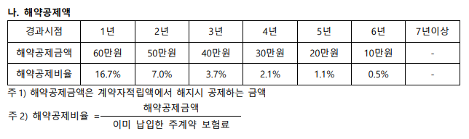
Test Result - 평가 : False
Question : 해약공제액을 경과 시점별로 알려줘
Generated Answer : 1년 경과 시점에서 해약공제금액은 30만원, 2년에서는 40만원, 3년에서는 10만원, 4년에서는 20만원, 5년에서는 50만원, 그리고 6년에서는 60만원입니다.
분석 : 검색된 결과가 text로 prompt를 생성할 때 1년-60만원, 2년-50만원 이라는 관계 정보가 부족함.
type='table' text='경과시점 1년 2년 3년 4년 5년 6년 7년이상 해약공제금액 60만원 50만원 40만원 30만원 20만원 10만원 - 해약공제비율 16.7% 7.0% 3.7% 2.1% 1.1% 0.5% -'

Slide 16
Test Result - 평가 : ??
Question : 종신 연금형의 지급금액에 대해서 알려줘
Generated Answer : 종신 연금형의 지급금액은 계약자가 계약 체결 시 납입한 계약금액 또는 적립금을 기준으로 하여 연금개시 이후 일정 기간 동안 매년 일정한 금액을 수령하는 형태입니다. 종신 연금형은 주로 피보험자의 평생 동안 연금을 보장하는 형태로 구성되어 있습니다.
여기에서는 계약자적립액을 기준으로 피보험자가 연금개시 이후 매년 생존한 기간에 따라 연금액을 분할계산하는 방식이 사용됩니다. 산출방법은 10년, 20년, 30년, 또는 100세 보험계약해당일에 살아있을 경우 보증되는 기간에 따라 정해진 방법에 따라 이루어집니다.
즉, 피보험자의 생존 기간에 따라 매년 일정 금액이 보험계약해당일에 지급되며, 일정 보증기간 동안 생존할 경우 해당 연금액이 계속해서 보장됩니다. 종신 연금형은 수명이 길어질수록 더 많은 연금을 받을 수 있는 형태로 설계되어 있습니다.
type='table' text='급부명칭 지 급 내 용 □ 종신연금형 지 급 사 유 지 급 금 액 연금개시시의 계약자적립액을 기준으로 피보험 연금 피보험자가 연금개시 이후 매년 자가 생존한 기간동안(10년, 20년, 30년, 100세 보험계약해당일에 살아있을 경우 보증) 산출방법서에서 정한 방법에 따라 연금액 을 분할계산하여 매년 보험계약해당일에 지급'

Slide 17
NAVER OCR + GPT
NAVER OCR 성능 분석
NAVER OCR Json file 분석
NAVER OCR + GPT 입력 결과

Slide 18
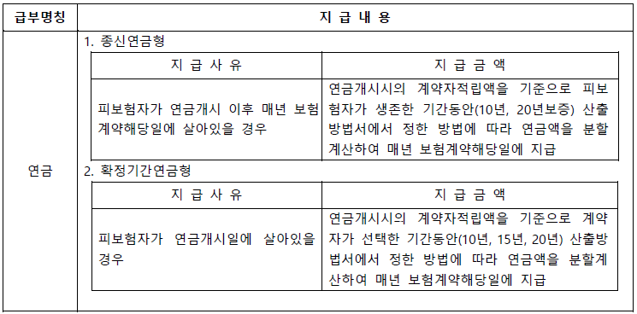
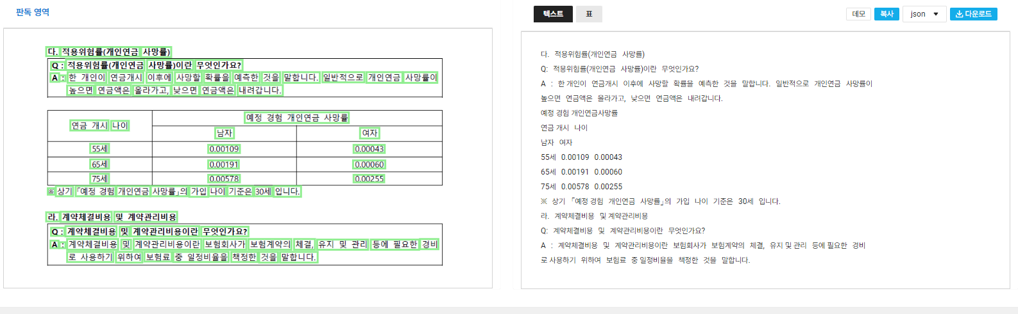

Slide 19
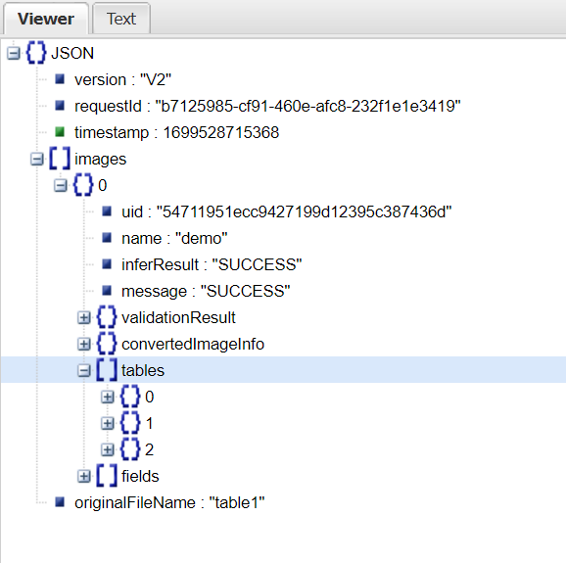
NAVER OCR Json file 분석

Slide 20
NAVER OCR Json file 분석

Slide 21
NAVER OCR Json file 분석

Slide 22
NAVER OCR Json file 분석

Slide 23
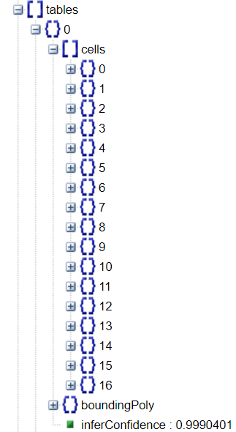
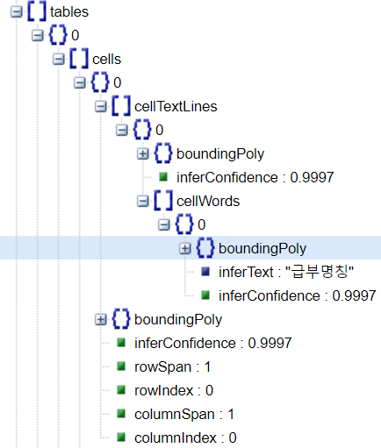
0→cells → 0 →cellTextlines →0 →cellWords →0 →inferText

Slide 24
[InferText]
0:급부명칭
1:”연금”
2:”지급내용”
3:”1.종신연금형”
4:”2.”
5:”지급사유”
6: 예외사항 뒷페이지 참고
7:"확정기간연금형”
8:”지급사유”
9: 예외사항 뒷페이지 참고
10: “”
11”지급금액“
12: 예외사항 뒷페이지 참고
13

Slide 25
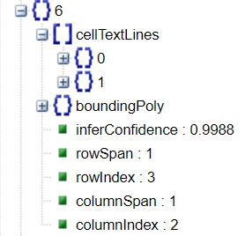
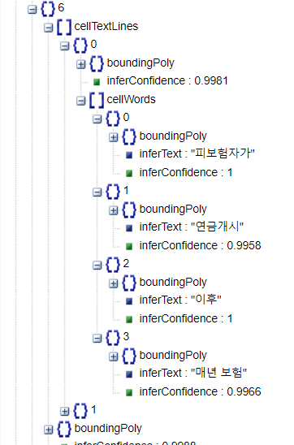
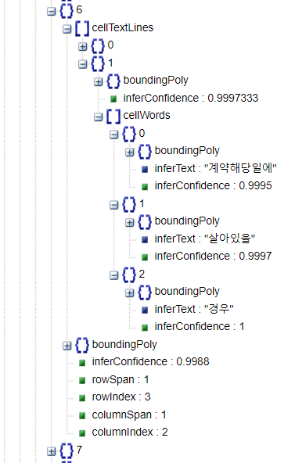

Slide 26
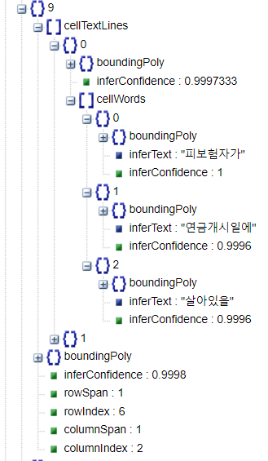
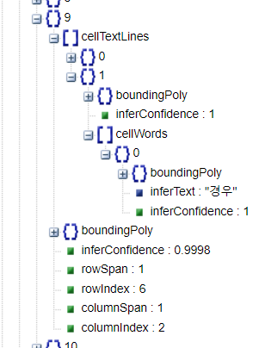

Slide 27
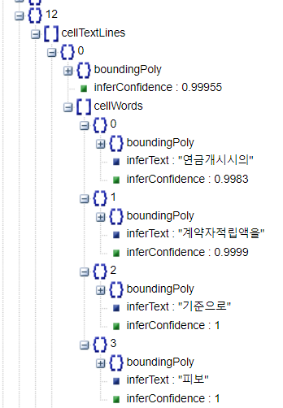
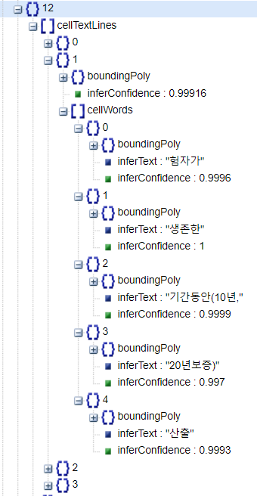
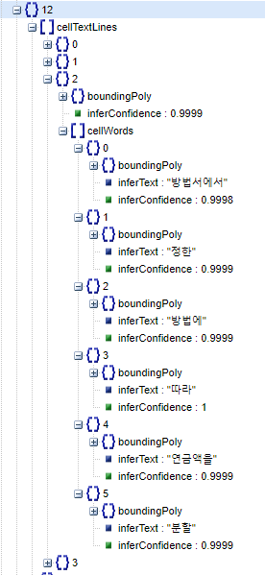
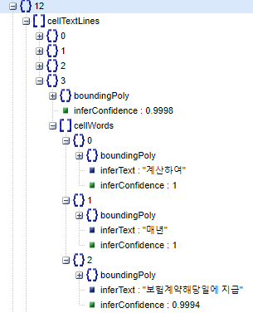

Slide 28
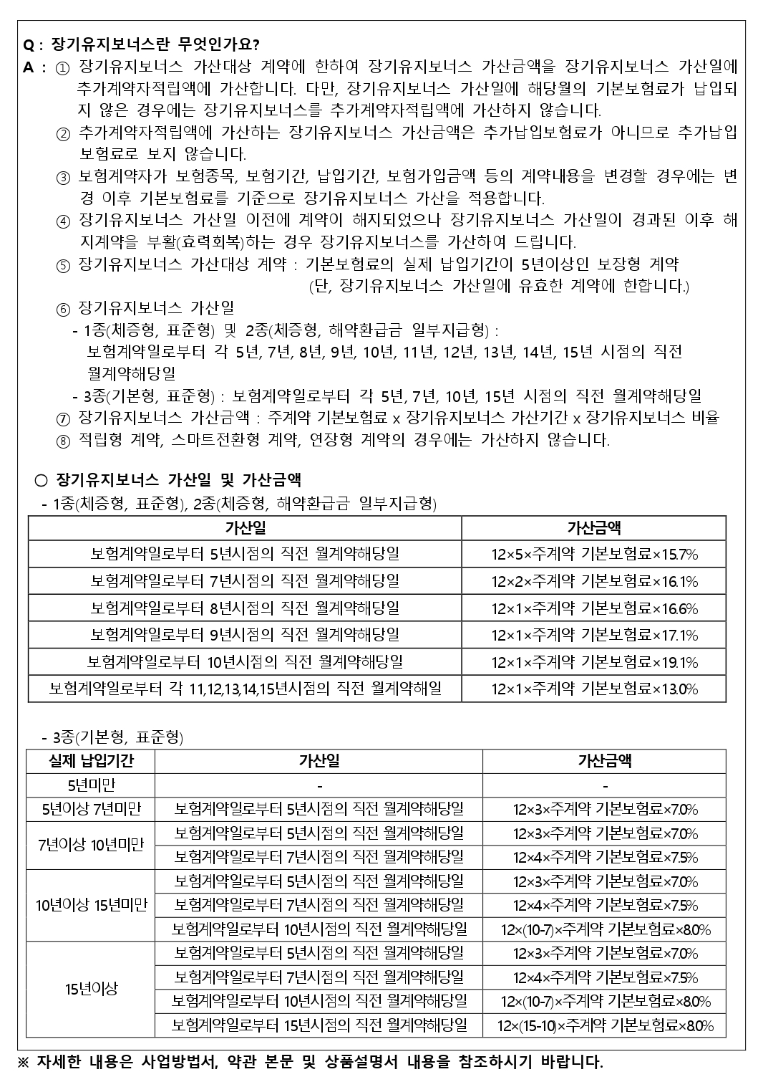
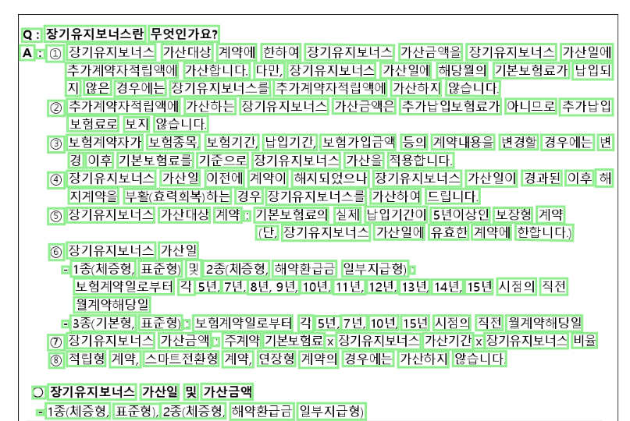
NAVER OCR 결과

Slide 29
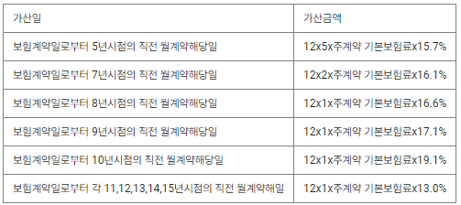
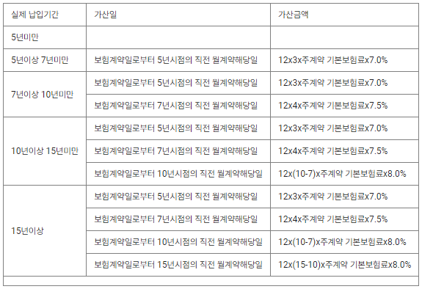
NAVER OCR 결과

Slide 30
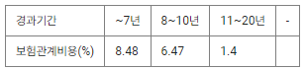
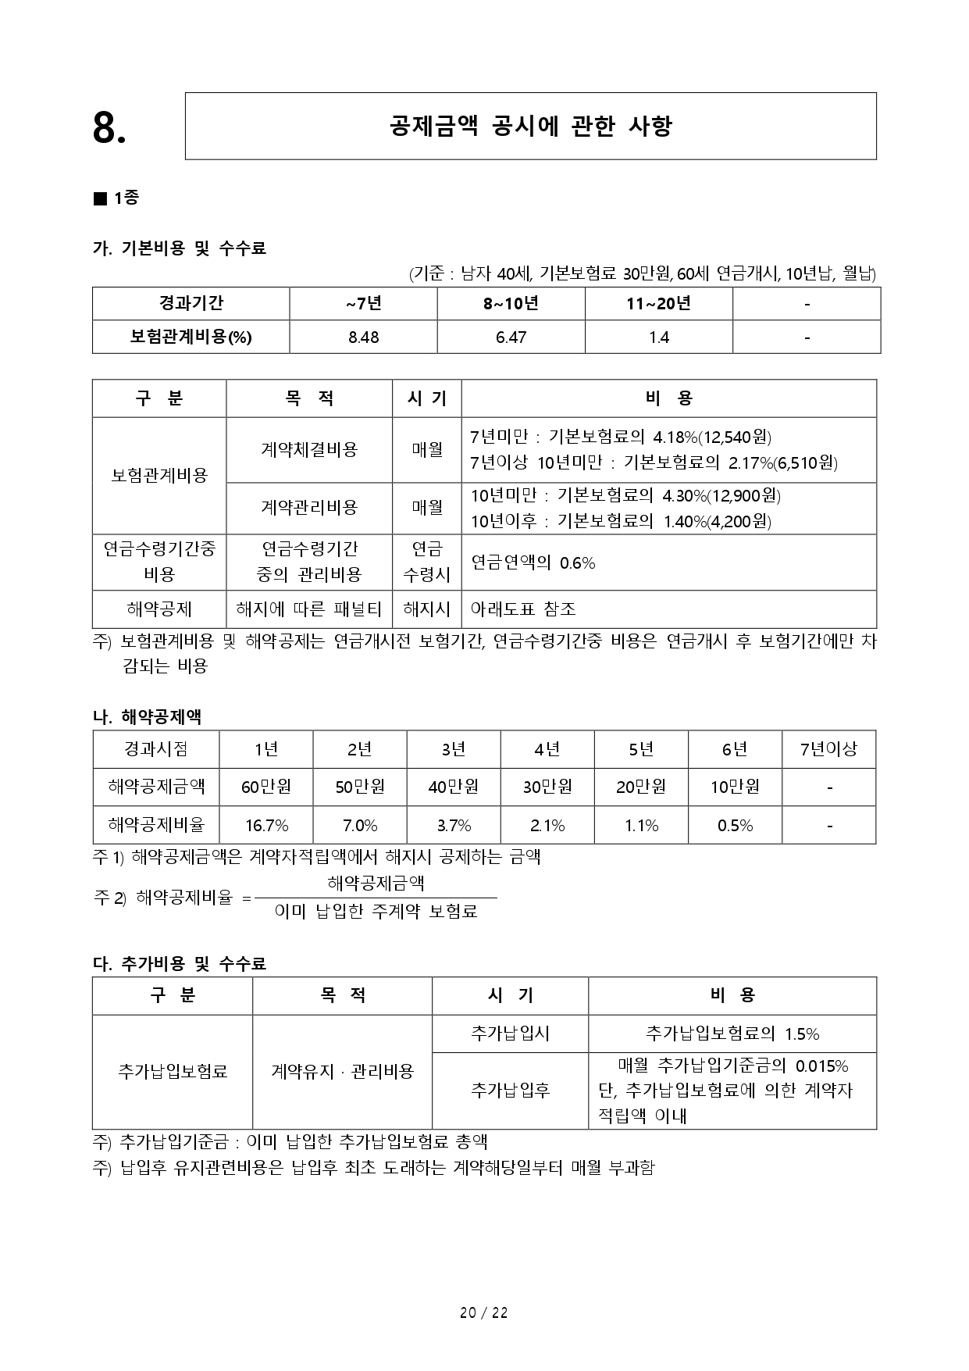
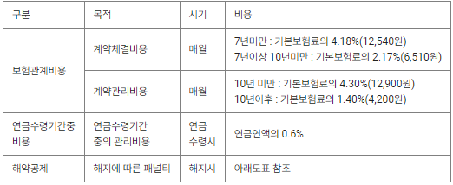
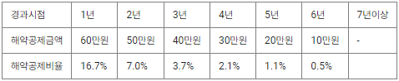
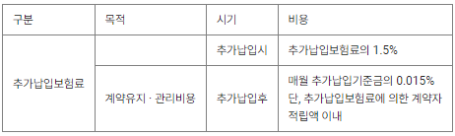
NAVER OCR 결과

Slide 31
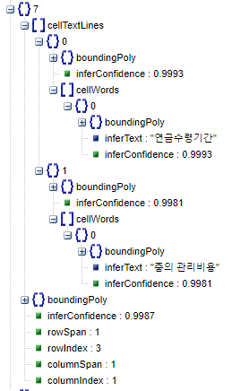
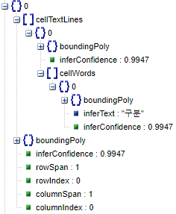
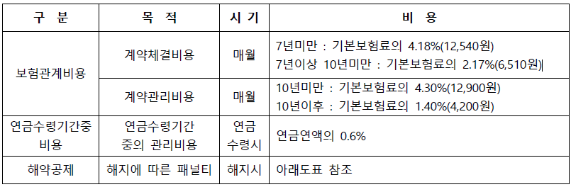
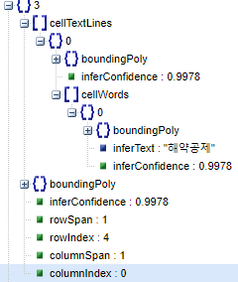
NAVER OCR Json결과

Slide 32
NAVER OCR Json결과

Slide 33
NAVER OCR + GPT 입력 결과
기존 방법(왼쪽에서 오른쪽 읽기)
구분 목적 시기 비 용
7년미만 : 기본보험료의 4.18%(12,540원)
계약체결비용 매월
7년이상 10년미만 : 기본보험료의 2.17%(6,510원)
보험관계비용
10년미만 : 기본보험료의 4.30%(12,900원)
계약관리비용 매월
10년이후 : 기본보험료의 1.40%(4,200원)
연금수령기간중 연금수령기간 연금
연금연액의 0.6%
비용 중의 관리비용 수령시
OCR을 활용한
Json to Text table 생성
구분#목적#시기#비용
보험관계비용#계약체결비용#매월#7년미만 : 기본보험료의 4.18%(12,540원)
# # #7년이상 10년미만 : 기본보험료의 2.17%(6,510원)
#계약관리비용#매월#10년미만 : 기본보험료의 4.30%(12,900원)
# # #10년이후 : 기본보험료의 1.40%(4,200원)
연금수령기간중 비용#연금수령기간중의 관리비용#연금 수령시#연금연액의 0.6%
혜약공제#혜지에 따른 패널티#해지시#아래도표 참조

Slide 34
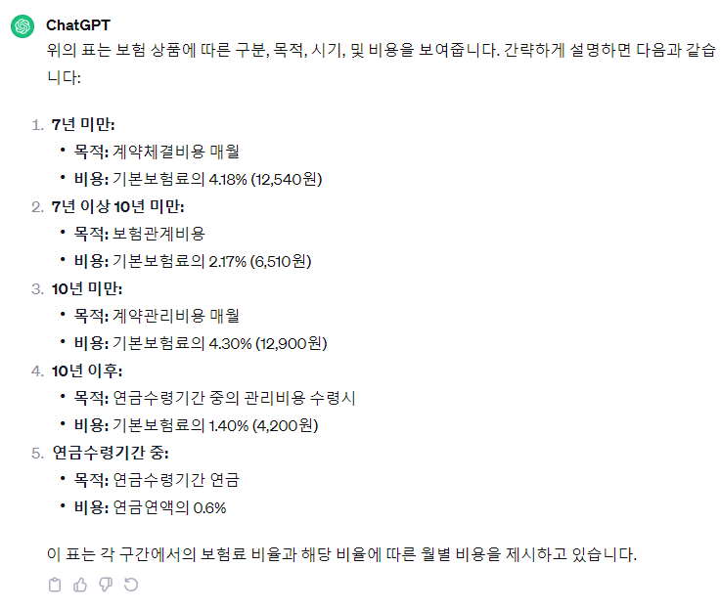
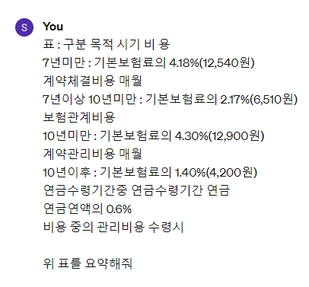
NAVER OCR + GPT 입력 요약 결과

Slide 35
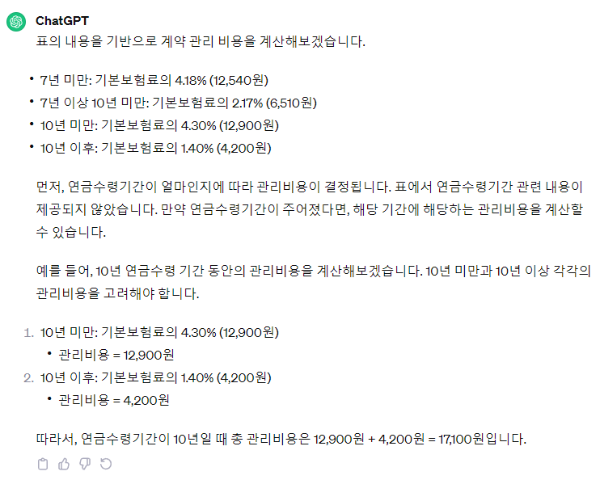
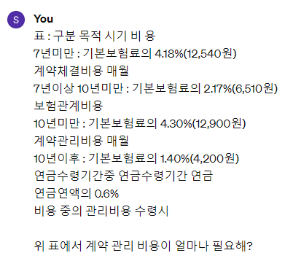
NAVER OCR + GPT 입력 결과(왼오)

Slide 36
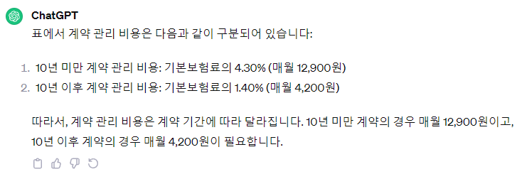
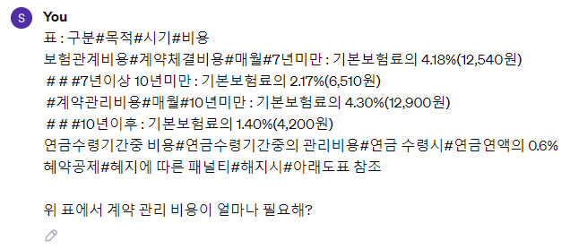
NAVER OCR + GPT 입력 결과(Json to Text table)

Slide 37
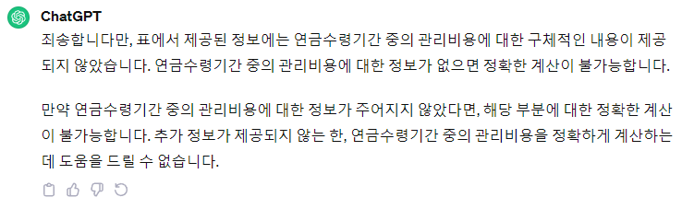
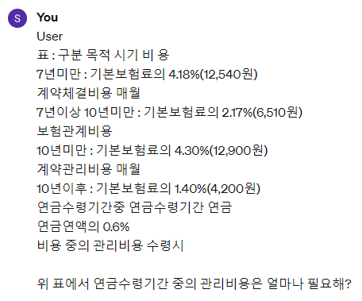
NAVER OCR + GPT 입력 결과(왼오)

Slide 38
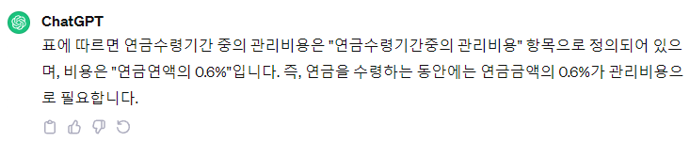
NAVER OCR + GPT 입력 결과(Json to Text table)

Slide 39
NAVER OCR-GPT3.5

Slide 40
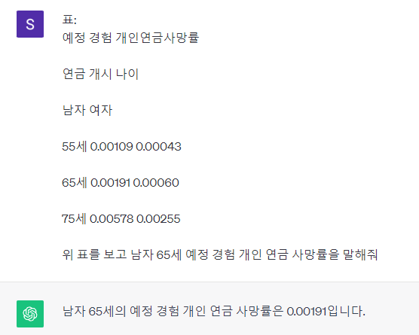

NAVER OCR-GPT3.5
Context
Question

Slide 41

NAVER OCR-GPT3.5

Slide 42

NAVER OCR-GPT3.5

Slide 43

NAVER OCR-GPT3.5

Slide 44

NAVER OCR-GPT3.5

Slide 45

NAVER OCR-GPT3.5

Slide 46

NAVER OCR-GPT3.5
급부명칭 지급내용
1. 종신연금형
지급사유 지급금액
피보험자가 연금개시 이후 매년 보험
계약해당일에 살아있을 경우
지급금액
연금개시시의 계약자적립액을 기준으로 피보
험자가 생존한 기간동안(10년, 20년보증) 산출
방법서에서 정한 방법에 따라 연금액을 분할
계산하여 매년 보험계약해당일에 지급
연금 2. 확정기간연금형
지급사유 지급금액
피보험자가 연금개시일에 살아있을
경우
연금개시시의 계약자적립액을 기준으로 계약
자가 선택한 기간동안(10년, 15년, 20년) 산출방
법서에서 정한 방법에 따라 연금액을 분할계
산하여 매년 보험계약해당일에 지급
위 표를 요약해줘

Slide 47
개인적인 생각

Slide 48
개인적인 생각
테스트 Question 처럼 질문을 하지 않음.
General 질문으로부터 specific 질문으로 연결하는 방법?
그렇다고, 지금 상황에선 general 질문을 test 할 순 없다.
성능에 굉장히 sensitive할거 같은데… 어느 정도로 생각해야 될까?
Sensitive하지 않게 처리한다면 어떻게 적용 or 활용 할 수 있나?

Slide 49
기타(실험)

Slide 50

라. 가입나이(주계약 기준)
. 보장형 계약
(1) 1종(체증형, 표준형)
1 최저가입나이 : 20세
2 최고가입나이 : 보험기간별로 아래와 같음
80세만기 85세만기 90세만기 95세만기
구분
남자 여자 남자 여자 남자 여자 남자 여자
전기납 64세 64세 69세 69세 74세 74세 75세 75세
(2) 2종(체증형, 해약환급금 일부지급형)
90세만기 95세만기
구분
남자 여자 남자 여자
전기납 24~74세 32~74세 24~75세 30~75세
(3) 3종(기본형, 표준형)
1 최저가입나이: 만 15세(단, 90세만기 10년납 및 90세만기 15년납은 55세)
2 최고가입나이 : 보험기간및보험료 납입기간별로 아래와 같음
남자 여자
구분 60세 70세 80세 90세 95세 60세 70세 80세 90세 95세
만기 만기 만기 만기 만기 만기 만기 만기 만기 만기
3년납 49세 59세 69세 75세 - 49세 59세 69세 75세 -
5년납 49세 59세 69세 75세 49세 59세 69세 75세
7년납 49세 59세 69세 75세 70세 49세 59세 69세 75세 75세
10년납 49세 59세 69세 75세 - 49세 59세 69세 75세 -
15년납 44세 54세 64세 71세 - 44세 54세 64세 74세 -
20년납 39세 49세 59세 - - 39세 49세 59세 -
80세납 - - - - 57세 - - - - 75세
90세납 - - 37세 - - 71세
전기납 49세 59세 69세 56세 29세 49세 59세 69세 75세 59세
- 적립형 계약
전환시점의 나이
보험기간 납입기간 피보험자
남자 여자
보장형 계약 피보험자
보장형 계약 피보험지(배우자)
보장형 계약 피보험자(가입자녀)
종신 종신납 만 15세 ~ 85세
스마트전환형 계약 피보험자
스마트전환형 계약 피보험자(배우자)
스마트전환형 계약 피보험자(가입자녀)
- 스마트전환형 계약
전환시점의 나이
보험기간 납입기간 해약환급금 보증 해약환금금 미보증
남자 여자 남자 여자
종신 일시납 27세~70세 27세~70세
6 / 16

Slide 51



Slide 52


OCR

Slide 53


Slide 54

OCR

Slide 55

2종(체증형, 해약환급금 일부지급형(계약일로부터 5년 미만 50%))
(기준 : 주계약 가입금액 1억원, 40세, 표준체, 95세만기, 전기납, 월납, 단위 : 원)
경과 남자 여자
기간 납입보험료 해약환급금 환급률 납입보험료 해약환급금 환급률
3개월 3,702,000 0.0% 2,910,000 0.0%
6개월 7,404,000 0.0% 5,820,000 0.0%
9개월 11,106,000 0.0% 8,730,000 0.0%
1년 14,808,000 - 0.0% 11,640,000 - 0.0%
2년 29,616,000 4,066,723 13.7% 23,280,000 2,735,149 11.7%
3년 44,424,000 11,239,084 25.2% 34,920,000 8,438,724 24.1%
4년 59,232,000 18,515,445 31.2% 46,560,000 14,221,799 30.5%
5년 74,040,000 63,437,712 85.6% 58,200,000 49,323,368 84.7%
10년 148,080,000 145,896,469 98.5% 116,400,000 114,202,933 98.1%
15년 222,120,000 226,094,674 101.7% 174,600,000 176,995,511 101.3%
20년 296,160,000 302,378,935 102.0% 232,800,000 236,957,127 101.7%
25년 370,200,000 383,423,211 103.5% 291,000,000 301,153,005 103.4%
30년 444,240,000 468,094,775 105.3% 349,200,000 368,701,371 105.5%
35년 518,280,000 552,953,459 106.6% 407,400,000 436,132,461 107.0%
40년 592,320,000 629,875,886 106.3% 465,600,000 497,008,703 106.7%
45년 666,360,000 678,030,718 101.7% 523,800,000 535,763,917 102.2%
50년 740,400,000 613,504,891 82.8% 582,000,000 481,161,491 82.6%
55년 814,440,000 76,055,756 9.3% 640,200,000 59,784,508 9.3%
3종(기본형, 표준형)
(기준 : 주계약 가입금액 1억원, 40세, 표준체, 60세만기, 전기납, 월납, 단위 : 원)
경과 남자 여자
기간 납입보험료 해약환급금 환급률 납입보험료 해약환급금 환급률
3개월 99,000 - 0.0% 60,000 0.0%
6개월 198,000 0.0% 120,000 0.0%
9개월 297,000 0.0% 180,000 0.0%
1년 396,000 0.0% 240,000 0.0%
2년 792,000 0.0% 480,000 0.0%
3년 1,188,000 0.0% 720,000 0.0%
4년 1,584,000 0.0% 960,000 0.0%
5년 1,980,000 311,709 15.7% 1,200,000 50,472 4.2%
6년 2,376,000 581,452 24.4% 1,440,000 150,927 10.4%
7년 2,772,000 960,193 34.6% 1,680,000 409,359 24.3%
10년 3,960,000 1,237,332 31.2% 2,400,000 522,686 21.7%
20년 7,920,000 543,316 6.8% 4,800,000 329,282 6.8%
15 / 16

Slide 56



Slide 57



Slide 58



Slide 59



Slide 61

GPT4 : TABLE 이미지 입력 결과
이 표는 두 가지 종류의 상업대금 지급방법을 요약하고 있습니다. 첫 번째는 '지급대상 금액 계산방법'에 관한 것으로, '지급 금액' 계산을 위해 '피보험자가 담보사고 이후 매년 보험금을 지급받지 않은 연에 약속된 금액을 적용하여 계산한다'고 설명합니다. 두 번째는 '종신지급대금 지급방법'에 대한 것으로, '지급 금액'은 '피보험자가 담보사고 이후에 살아있는 경우에 계약서에서 정한 방법에 따라 연령별로 늘어난 금액을 적용하여 매년 보험금대역에 따른 지급'을 의미합니다.
두 방법 모두 '지급 금액' 계산에 대한 설명이며, 특정 조건을 충족할 때 지급받는 금액이 어떻게 계산되는지를 상세히 설명하고 있습니다. 첫 번째 방법은 매년 보험금을 받지 않은 연에 대한 계산을, 두 번째 방법은 살아있는 경우의 연령별 지급 금액 계산 방법을 제시합니다.

Slide 62

GPT4 : TABLE 이미지 입력 결과
이 이미지에는 두 가지 질문과 이에 대한 답변, 그리고 연령별 경험 사망률을 나타내는 표가 포함되어 있습니다.
첫 번째 질문은 "장애인연금(개인연금 사용)이란 무엇인가요?"로, 답변에는 한 개인이 연금 계약시 약속한 특정 연령을 살아서 도달할 때마다 연금금을 받는 것으로 설명되어 있으며, 일반적으로 개인연금 사망률이 포함된 연금액을 통보받는 것으로 나타납니다.
두 번째 질문은 "계약체결률을 왜 계약관리비용으로 부르는가요?"에 대한 답변으로, 계약체결률이 실제 계약관리비용을 반영하기 위해 통계적 자료를 바탕으로 산출된 것임을 설명합니다.
또한 표는 연령대(55세, 65세, 75세)에 따른 남성과 여성의 예정 경험 개인연금 사망률을 보여줍니다. 예를 들어, 55세 남성의 사망률은 0.00109이고, 여성은 0.00043으로 나타나 있습니다. 이러한 사망률은 개인연금의 금액을 결정하는 데 사용되며, 각 연령대마다 사망률이 증가하는 추세를 보입니다.

Slide 63

GPT4 : TABLE 이미지 입력 결과
이미지에는 금융 연도(FY2019, FY2020, FY2021, FY2022, FY2023)에 따른 이자율과 백만 단위의 금액이 포함된 표가 나타나 있습니다. 표는 여러 유형의 보상(이자율상품, 원금보상, 서비스보상, 정기예치금 보상)에 대한 정보를 제공하지만, 대부분의 항목에는 데이터가 입력되지 않은 것으로 보입니다.
구체적으로 FY2019에서 FY2023까지의 기간에 걸쳐 이자율상품 보상에 대한 이자율과 금액이 제시되어 있으며, 이자율은 FY2019에 3.02%에서 시작하여 FY2023에는 2.81%로 감소하였습니다. 금액은 FY2019에 269백만에서 FY2023에는 304백만으로 증가하였습니다. 그 외의 보상 유형에 대해서는 어떠한 정보도 제공되지 않고 있습니다. 전체적으로 보면, 이 표는 특정 금융 상품의 이자율과 연관된 금액의 변화를 연도별로 보여주고 있습니다.

